Slide 1

РОДИТЕЛЬСКОЕ СОБРАНИЕ № 1
в 6 а классе

Slide 2

Цель: проанализировать возрастные особенности шестиклассников.
Задачи
- обобщить знания родителей по проблеме обучения учащихся 6-х классов с учетом психологических и анатомических особенностей.
- познакомить родителей с советами психологов, позволяющих эффективно помогать учащимся учиться.

Slide 3
Телеграммы (шуточные)
Ученики! Настойчивее грызите гранит науки! Мы всегда с вами!
Стоматологическая поликлиника.
Уважаемые педагоги и школьники! Ученье – свет. Но не забывайте, уходя, выключать электричество!
РАОЕЭС
Бабушки и дедушки! Щедро делитесь с внуками богатством жизненного опыта! Сбербанк

Slide 4

Особенности шестиклассников:
1. младший подростковый возраст 11-14 лет
КРИЗИС в 13 лет!!!
Самый трудный!
- учебная деятельность уходит на второй план, А ВЕДУЩЕЙ ДЕЯТЕЛЬНОСТЬЮ – СТАНОВИТСЯ ОБЩЕНИЕ СО СВЕРСТНИКАМИ.

Slide 5
Особенности шестиклассников:
Частые конфликты со взрослыми, психологическое отдаление от взрослых.
ВОЗНИКАЕТ ЧУВСТВО ВЗРОСЛОСТИ!!!

Slide 6
Основные трудности шестиклассников:
Изменение характера учебной деятельности!!!
Новые требования со стороны учителей – новых предметов: обществознание, ОДНК
Меняется положение ребенка в семье
Появление новых требований в семье, как взрослому!

Slide 7
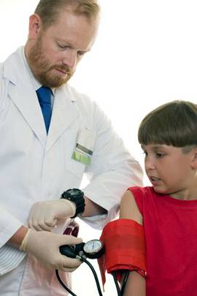
Анатомические особенности шестиклассников:
Изменение в 3 –х системах органов
Гормональная – новые гормоны выбрасываются в кровь, возбуждают ЦНС
Кровеносная – мышца сердца в росте опережает рост сосудов, толчковая сила сердца заставляет работать в высоком темпе не готовые к этому сосуды.
Костно – мышечная –костная ткань опережает темпы роста мышц, которые не успевая за ростом костей, натягиваются, создавая постоянное внутреннее неудобство

Slide 8
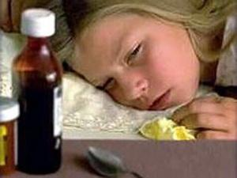
Последствия
Биологическая перестройка организма приводит к повышенной утомляемости, возбудимости, агрессивности, раздражительности, негативизму.
2. У подростка в этом возрасте очень хрупкий организм: он может часто болеть, у него обостряются хронические болезни.

Slide 9
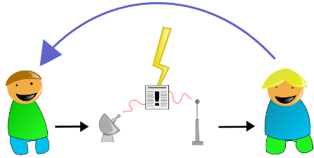

Характерные черты поведения шестиклассника
Часами разговаривают по
телефону
Продолжительно смотрят
телевизор
Круглосуточно слушают
громкую музыку

Slide 10
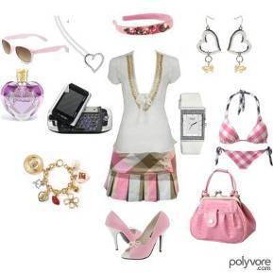
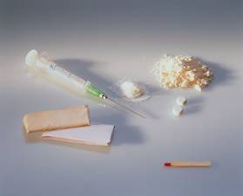
Новые увлечения, связанные с желанием подражать взрослым
Увлечение компьютерными
играми, мобильными телефонами
Рассуждения о современных
музыкальных течениях
Рассуждения о «прикольной»
одежде
Обсуждение темы наркотиков и
сигарет

Slide 11

Возрастные особенности младшего подростка
потребность в достойном положении в коллективе сверстников, в семье;
повышенная утомляемость;
стремление обзавестись верным другом;
стремление избежать изоляции, как в классе, так и в малом коллективе;
повышенный интерес к вопросу о “соотношении сил” в классе;
стремление отмежеваться от всего подчеркнуто детского;
отсутствие авторитета возраста;
отвращение к необоснованным запретам;
восприимчивость к промахам учителей;
переоценка своих возможностей, реализация которых предполагается в отдаленном будущем;

Slide 12
Младшие подростки драчливы, проявляют элементы жестокости и агрессивности, могут попасть под чужое влияние, попасть в уличные преступные группировки, то есть подвержены внушаемости и ведомости.
В этом возрасте проявляются элементы деструктивного поведения (тяга к курению, воровству, обмануть и т.д.).
Младшие подростки энергичны, порой не дисциплинированны, тревожны, очень активны, особенно проявляют активность при выполнении классных, общественных поручений, при уборке кабинета, школьной территории и т.д. (что говорит о высокой физиологической энергии), правда эта активность может уступить место утомляемости.

Slide 13
Желание сохранить тайны и секреты у них соседствует с неумением хранить эти тайны и секреты от окружающих, младшие подростки часто ябедничают друг на друга, начинают давать друг другу “прозвища”, которые сохраняются вплоть до окончания школы.
У многих младших подростков наблюдается завышенная самооценка своих возможностей (“я все могу сделать сам”), эгоистическое самоутверждение, при котором ребенок радуется, если у одноклассника неприятности, если одноклассник оказался униженным или менее успешным чем он.
Младшие подростки очень ранимы и обидчивы. Очень любят бравировать вещами, предметами, нарядами, которые есть только у них, но отсутствуют у остальных товарищей. Весьма активно в младшем подростковом возрасте идет формирование “малых групп”.

Slide 14
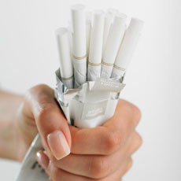
Присматривайтесь чаще к своему
шестикласснику
в этот период, ведь он уже не ребенок,
но и до взрослого ему еще далеко!

Slide 15

Самое важное для ребенка – это общение!
Организуйте диалог правильно, не выпытывая информацию, рассказывая о своих проблемах. Таким образом вы подадите пример самораскрытия.

Slide 16
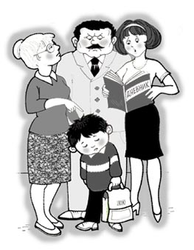

Старайтесь не ругать ребенка в случае неудачи, а помогите ему разобраться в причинах случившегося!
Чаще хвалите ребенка и проявляйте любовь!

Slide 17

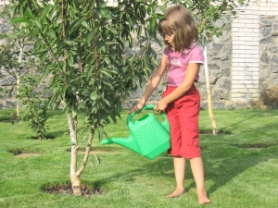
Приучайте ребенка к систематическому труду!

Slide 18


Создайте дома обстановку нетерпимости к курению и употреблению алкоголя!
Снизится риск приобретения вредных привычек

Slide 19

Не забывайте о личном примере!
Подросток порой воспринимает очень болезненно перебранку своих родителей!

Slide 20
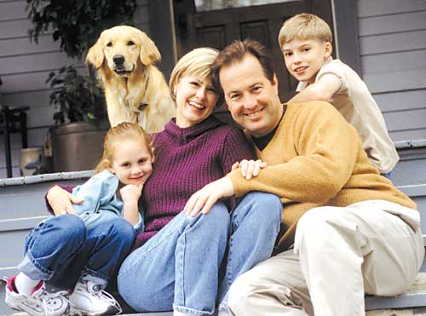
Желаем удачи в воспитании!

